Slide 2
Lei nº 14.344, de 24 de maio de 2022
Art. 1º Esta Lei cria mecanismos para a prevenção e o enfrentamento da violência doméstica e familiar contra a criança e o adolescente, nos termos do § 8º do art. 226 e do § 4º do art. 227 da Constituição Federal e das disposições específicas previstas em tratados, convenções e acordos internacionais ratificados pela República Federativa do Brasil, e altera o Decreto-Lei nº 2.848, de 7 de dezembro de 1940 (Código Penal), e as Leis nºs 7.210, de 11 de julho de 1984 (Lei de Execução Penal), 8.069, de 13 de julho de 1990, (Estatuto da Criança e do Adolescente), 8.072, de 25 de julho de 1990 (Lei de Crimes Hediondos), e 13.431, de 4 de abril de 2017, que estabelece o sistema de garantia de direitos da criança e do adolescente vítima ou testemunha de violência.

Slide 3
I - no âmbito do domicílio ou da residência da criança e do adolescente, compreendida como o espaço de convívio permanente de pessoas, com ou sem vínculo familiar, inclusive as esporadicamente agregadas;
II - no âmbito da família, compreendida como a comunidade formada por indivíduos que compõem a família natural, ampliada ou substituta, por laços naturais, por afinidade ou por vontade expressa;
III - em qualquer relação doméstica e familiar na qual o agressor conviva ou tenha convivido com a vítima, independentemente de coabitação.
Parágrafo único. Para a caracterização da violência prevista no caput deste artigo, deverão ser observadas as definições estabelecidas na Lei nº 13.431, de 4 de abril de 2017.
Art. 2º Configura violência doméstica e familiar contra a criança e o adolescente qualquer ação ou omissão que lhe cause morte, lesão, sofrimento físico, sexual, psicológico ou dano patrimonial:

Slide 4
FORMAS DE VIOLÊNCIA - Lei 13.431/17
Art. 4º Para os efeitos desta Lei, sem prejuízo da tipificação das condutas criminosas, são formas de violência:
I - violência física...
II - violência psicológica...
III - violência sexual...
IV - violência institucional, entendida como a praticada por instituição pública ou conveniada, inclusive quando gerar revitimização.
V - violência patrimonial, entendida como qualquer conduta que configure retenção, subtração, destruição parcial ou total de seus documentos pessoais, bens, valores e direitos ou recursos econômicos, incluídos os destinados a satisfazer suas necessidades, desde que a medida não se enquadre como educacional.
Notes:
Art. 5º Para fins do disposto neste Decreto, considera-se:
I - violência institucional - violência praticada por agente público no desempenho de função pública, em instituição de qualquer natureza, por meio de atos comissivos ou omissivos que prejudiquem o atendimento à criança ou ao adolescente vítima ou testemunha de violência;
II - revitimização - discurso ou prática institucional que submeta crianças e adolescentes a procedimentos desnecessários, repetitivos, invasivos, que levem as vítimas ou testemunhas a reviver a situação de violência ou outras situações que gerem sofrimento, estigmatização ou exposição de sua imagem;
III - acolhimento ou acolhida - posicionamento ético do profissional, adotado durante o processo de atendimento da criança, do adolescente e de suas famílias, com o objetivo de identificar as necessidades apresentadas por eles, de maneira a demonstrar cuidado, responsabilização e resolutividade no atendimento; e

Slide 6
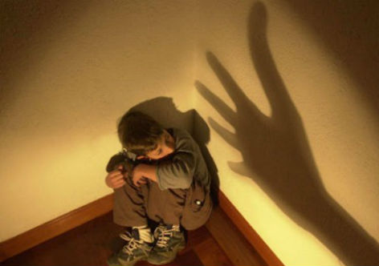
Lar violento, tenso, inseguro e imprevisível
... crime violento contra membro de sua família ou de sua rede de apoio...
As crianças não são testemunhas passivas da violência.
A violência no lar afeta e provoca mudanças nas crianças
Impactos podem ser visíveis ou internos e invisíveis.
A mudança pode ser repentina ou a mudança pode ser gradual, devido ao estresse repetitivo.
Notes:
Algumas mudanças são percebidas pelo comportamento de uma criança, como choro, agressão ou desrespeito às mulheres.
A violência em casa também muda a forma como as crianças pensam e sentem - sobre si mesmas, suas famílias e a vida em geral.

Slide 7
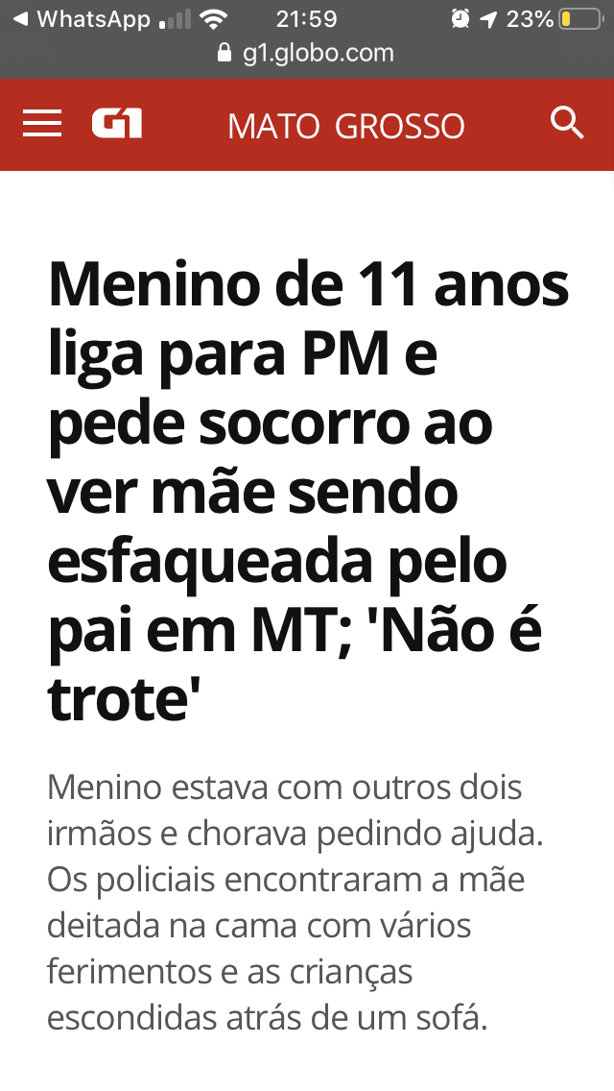
CUIABÁ
14.12.2019
https://www.youtube.com/watch?v=wHHAMWtqc1A

Slide 8
Estados Unidos, 21 de novembro de 1990
Lisa, 6 anos, ligou para o 911 – número para ligação de emergência nos EUA, durante agressão contra sua mãe e irmãos, pelo padrasto.
A gravação foi liberada e seu uso autorizado para fins educacionais.
https://youtu.be/AWx_XF8keM4
23 registros de VD; crianças nunca foram levadas; Lisa acredita hoje que teria sido melhor.
Experiências de infância que tiveram efeitos duradouros na vida de Lisa.
Acabou no mesmo tipo de relação abusiva em que sua mãe havia estado.
Quebrou o ciclo de violência e encontrou forças para deixar o ex-companheiro quando estava grávida do segundo filho

Slide 9
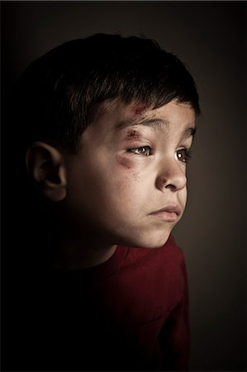
“As maiores vítimas da violência doméstica são os pequenos” UNICEF (Behind Closed Doors)
Há um risco aumentado de as crianças se tornarem vítimas da violência.
Existe uma ligação comum entre violência doméstica e abuso infantil. Entre as vítimas de abuso infantil, 40 por cento relatam violência doméstica em casa.
Um estudo na América do Norte descobriu que as crianças que foram expostas à violência doméstica eram 15 vezes mais propensas a sofrer agressão física e / ou sexual do que a média nacional.
Esse vínculo foi confirmado em todo o mundo, com estudos de apoio de uma faixa de países incluindo China, África do Sul, Colômbia, Índia, Egito, Filipinas e México.
https://www.unicef.org/media/files/BehindClosedDoors.pdf

Slide 10
Saúde da Criança e Violência Doméstica
As crianças que convivem com a violência doméstica são mais propensas a apresentar problemas de saúde mental e física, incluindo depressão, ansiedade e violência em relação aos colegas.
Eles também são mais propensos a comportamentos de risco, como suicídio, abuso de drogas e álcool, fuga de casa, envolvimento em prostituição e prática ilícitas, em especial violência sexual.
Crianças que foram expostas à violência sofreram sintomas de transtorno de estresse pós-traumático, como xixi na cama ou pesadelos, e estavam em maior risco do que seus pares de ter alergias, asma, problemas gastrointestinais, dores de cabeça e gripe.
Cinqüenta por cento dos homens que freqüentemente agridem suas esposas freqüentemente agridem seus filhos e o “U.S. Advisory Board on Child Abuse and Neglect” sugeriu que a violência doméstica é a maior precursora da violência e negligência contra crianças e adolescente naquele país.
https://www.futureswithoutviolence.org/userfiles/file/Children_and_Families/HealthCare.pdf

Slide 11
Trecho extraído de notícia publicada em Portugal http://www.publico.pt/; https://www.publico.pt/destaque/jornal/filhos-de-mulheres-vitimas-de-violencia-adoecem-mais-208160
A violência tem um enorme impacto, a diversos níveis. E nomeadamente nos casos de violência doméstica - a que tem maior peso - os elementos mais afectados na família são os filhos: "Directamente, quando são alvo da agressão do mesmo autor ou assistem à agressão; indirectamente, quando são socializados num clima afectivo perturbado", explicam os especialistas.
Veja-se apenas um dos dados recolhidos: 18,7 por cento das mulheres que não foram alvo de violência afirmaram ter tido filhos doentes no último ano; entre as que foram vítimas nos últimos 12 meses, essa percentagem sobe para praticamente o dobro - 35,5 por cento.

Slide 12
Existe uma forte probabilidade de que isso se torne um ciclo contínuo de violência para a próxima geração. UNICEF (Behind Closed Doors)
Estudos de vários países apóiam as descobertas de que as taxas de abuso são mais altas entre as mulheres cujos maridos foram maltratados quando crianças ou que viram suas mães serem abusadas. Crianças que crescem com violência em casa aprendem lições precoces e poderosas sobre o uso da violência em relacionamentos interpessoais para dominar os outros, e podem até ser incentivadas a fazê-lo.
Cada criança é única. Mesmo as crianças da mesma família são afetadas de maneiras diferentes, dependendo de fatores como idade, sexo, relação com o abusador e papel na família.
“Little Eyes, Little Ears”

Slide 13
Alison Cunningham
& Linda Baker.
Centre for Children & Families in the Justice System (London Family Court Clinic, Inc.),
Family Violence Prevention Unit Public Health Agency of Canada
https://www.canada.ca/content/dam/phac-aspc/migration/phac-aspc/sfv-avf/sources/fem/fem-2007-lele-pypo/pdf/fem-2007-lele-pypo-eng.pdf

Slide 14
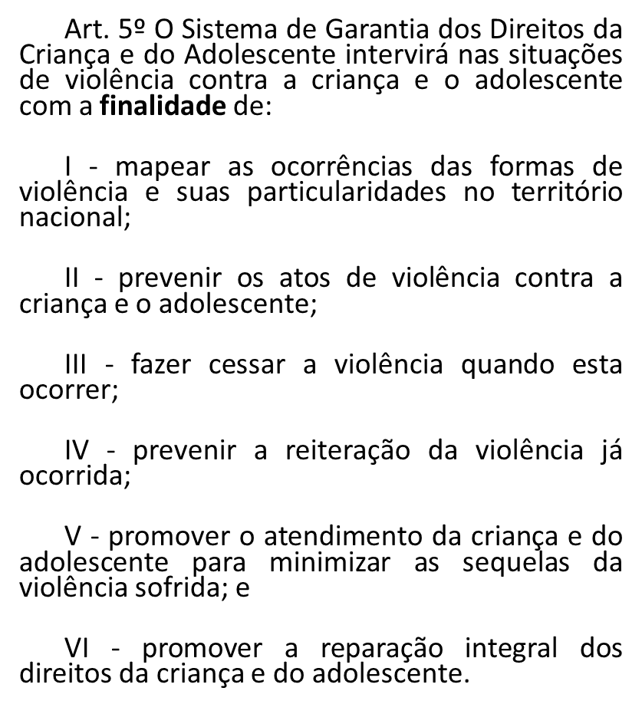
Notes:
Art. 3º O sistema de garantia de direitos intervirá nas situações de violência contra crianças e adolescentes com a finalidade de:
I - mapear as ocorrências das formas de violência e suas particularidades no território nacional;
II - prevenir os atos de violência contra crianças e adolescentes;
III - fazer cessar a violência quando esta ocorrer;
IV - prevenir a reiteração da violência já ocorrida;
V - promover o atendimento de crianças e adolescentes para minimizar as sequelas da violência sofrida; e
VI - promover a reparação integral dos direitos da criança e do adolescente.

Slide 15
Do atendimento pela Autoridade Policial
Art. 12. O depoimento da criança e do adolescente vítima ou testemunha de violência doméstica e familiar será colhido nos termos da Lei nº 13.431, de 4 de abril de 2017, observadas as disposições da Lei nº 8.069, de 13 de julho de 1990 (Estatuto da Criança e do Adolescente).
Art. 13. No atendimento à criança e ao adolescente em situação de violência doméstica e familiar, a autoridade policial deverá, entre outras providências:
I - encaminhar a vítima ao Sistema Único de Saúde e ao Instituto Médico-Legal imediatamente;
II - encaminhar a vítima, os familiares e as testemunhas, caso sejam crianças ou adolescentes, ao Conselho Tutelar para os encaminhamentos necessários, inclusive para a adoção das medidas protetivas adequadas;
III - garantir proteção policial, quando necessário, comunicados de imediato o Ministério Público e o Poder Judiciário;
IV - fornecer transporte para a vítima e, quando necessário, para seu responsável ou acompanhante, para serviço de acolhimento existente ou local seguro, quando houver risco à vida.

Slide 16
Art. 18. O responsável legal pela criança ou pelo adolescente vítima ou testemunha de violência doméstica e familiar, desde que não seja o autor das agressões, deverá ser notificado dos atos processuais relativos ao agressor, especialmente dos pertinentes ao ingresso e à saída da prisão, sem prejuízo da intimação do advogado constituído ou do defensor público.

Slide 17
Art. 20. Constatada a prática de violência doméstica e familiar contra a criança e o adolescente nos termos desta Lei, o juiz poderá determinar ao agressor, de imediato, em conjunto ou separadamente, a aplicação das seguintes medidas protetivas de urgência, entre outras:
I - a suspensão da posse ou a restrição do porte de armas, com comunicação ao órgão competente, nos termos da Lei nº 10.826, de 22 de dezembro de 2003;
II - o afastamento do lar, do domicílio ou do local de convivência com a vítima;
III - a proibição de aproximação da vítima, de seus familiares, das testemunhas e de noticiantes ou denunciantes, com a fixação do limite mínimo de distância entre estes e o agressor;
IV - a vedação de contato com a vítima, com seus familiares, com testemunhas e com noticiantes ou denunciantes, por qualquer meio de comunicação;
V - a proibição de frequentação de determinados lugares a fim de preservar a integridade física e psicológica da criança ou do adolescente, respeitadas as disposições da Lei nº 8.069, de 13 de julho de 1990 (Estatuto da Criança e do Adolescente);
VI - a restrição ou a suspensão de visitas à criança ou ao adolescente;
VII - a prestação de alimentos provisionais ou provisórios;
VIII - o comparecimento a programas de recuperação e reeducação;
IX - o acompanhamento psicossocial, por meio de atendimento individual e/ou em grupo de apoio
Das Medidas Protetivas de Urgência que Obrigam o Agressor
Notes:
Lei 13431
Art. 21. Constatado que a criança ou o adolescente está em risco, a autoridade policial requisitará à autoridade judicial responsável, em qualquer momento dos procedimentos de investigação e responsabilização dos suspeitos, as medidas de proteção pertinentes, entre as quais:
I - evitar o contato direto da criança ou do adolescente vítima ou testemunha de violência com o suposto autor da violência;
II - solicitar o afastamento cautelar do investigado da residência ou local de convivência, em se tratando de pessoa que tenha contato com a criança ou o adolescente;
III - requerer a prisão preventiva do investigado, quando houver suficientes indícios de ameaça à criança ou adolescente vítima ou testemunha de violência;
IV - solicitar aos órgãos socioassistenciais a inclusão da vítima e de sua família nos atendimentos a que têm direito;
V - requerer a inclusão da criança ou do adolescente em programa de proteção a vítimas ou testemunhas ameaçadas; e
VI - representar ao Ministério Público para que proponha ação cautelar de antecipação de prova, resguardados os pressupostos legais e as garantias previstas no art. 5º desta Lei, sempre que a demora possa causar prejuízo ao desenvolvimento da criança ou do adolescente.
Outras atecnias da lei 13431
Art. 11. depoimento especial ...
§ 1º O depoimento especial seguirá o rito cautelar de antecipação de prova:
I - quando a criança ou o adolescente tiver menos de 7 (sete) anos;

Slide 18
Art. 21. Poderá o juiz, quando necessário, sem prejuízo de outras medidas, determinar:
I - a proibição do contato, por qualquer meio, entre a criança ou o adolescente vítima ou testemunha de violência e o agressor;
II - o afastamento do agressor da residência ou do local de convivência ou de coabitação;
III - a prisão preventiva do agressor, quando houver suficientes indícios de ameaça à criança ou ao adolescente vítima ou testemunha de violência;
IV - a inclusão da vítima e de sua família natural, ampliada ou substituta nos atendimentos a que têm direito nos órgãos de assistência social;
V - a inclusão da criança ou do adolescente, de familiar ou de noticiante ou denunciante em programa de proteção a vítimas ou a testemunhas;
VI - no caso da impossibilidade de afastamento do lar do agressor ou de prisão, a remessa do caso para o juízo competente, a fim de avaliar a necessidade de acolhimento familiar, institucional ou colocação em família substituta;
VII - a realização da matrícula da criança ou do adolescente em instituição de educação mais próxima de seu domicílio ou do local de trabalho de seu responsável legal, ou sua transferência para instituição congênere, independentemente da existência de vaga.
§ 1º A autoridade policial poderá requisitar e o Conselho Tutelar requerer ao Ministério Público a propositura de ação cautelar de antecipação de produção de prova nas causas que envolvam violência contra a criança e o adolescente, observadas as disposições da Lei nº 13.431, de 4 de abril de 2017.
Das Medidas Protetivas de Urgência à Vítima
Notes:
Lei 13431
Art. 21. Constatado que a criança ou o adolescente está em risco, a autoridade policial requisitará à autoridade judicial responsável, em qualquer momento dos procedimentos de investigação e responsabilização dos suspeitos, as medidas de proteção pertinentes, entre as quais:
I - evitar o contato direto da criança ou do adolescente vítima ou testemunha de violência com o suposto autor da violência;
II - solicitar o afastamento cautelar do investigado da residência ou local de convivência, em se tratando de pessoa que tenha contato com a criança ou o adolescente;
III - requerer a prisão preventiva do investigado, quando houver suficientes indícios de ameaça à criança ou adolescente vítima ou testemunha de violência;
IV - solicitar aos órgãos socioassistenciais a inclusão da vítima e de sua família nos atendimentos a que têm direito;
V - requerer a inclusão da criança ou do adolescente em programa de proteção a vítimas ou testemunhas ameaçadas; e
VI - representar ao Ministério Público para que proponha ação cautelar de antecipação de prova, resguardados os pressupostos legais e as garantias previstas no art. 5º desta Lei, sempre que a demora possa causar prejuízo ao desenvolvimento da criança ou do adolescente.
Outras atecnias da lei 13431
Art. 11. depoimento especial ...
§ 1º O depoimento especial seguirá o rito cautelar de antecipação de prova:
I - quando a criança ou o adolescente tiver menos de 7 (sete) anos;

Slide 19
DO MINISTÉRIO PÚBLICO
Art. 22. Caberá ao Ministério Público, sem prejuízo de outras atribuições, nos casos de violência doméstica e familiar contra a criança e o adolescente, quando necessário:
I - registrar em seu sistema de dados os casos de violência doméstica e familiar contra a criança e o adolescente;
II - requisitar força policial e serviços públicos de saúde, de educação, de assistência social e de segurança, entre outros;
III - fiscalizar os estabelecimentos públicos e particulares de atendimento à criança e ao adolescente em situação de violência doméstica e familiar e adotar, de imediato, as medidas administrativas ou judiciais cabíveis no tocante a quaisquer irregularidades constatadas.
Alteração ECA - Art. 201. Compete ao Ministério Público:
XIII - intervir, quando não for parte, nas causas cíveis e criminais decorrentes de violência doméstica e familiar contra a criança e o adolescente.

Slide 20
XIII - adotar, na esfera de sua competência, ações articuladas e efetivas direcionadas à identificação da agressão, à agilidade no atendimento da criança e do adolescente vítima de violência doméstica e familiar e à responsabilização do agressor;
XIV - atender à criança e ao adolescente vítima ou testemunha de violência doméstica e familiar, ou submetido a tratamento cruel ou degradante ou a formas violentas de educação, correção ou disciplina, a seus familiares e a testemunhas, de forma a prover orientação e aconselhamento acerca de seus direitos e dos encaminhamentos necessários;
XV - representar à autoridade judicial ou policial para requerer o afastamento do agressor do lar, do domicílio ou do local de convivência com a vítima nos casos de violência doméstica e familiar contra a criança e o adolescente;
XVI - representar à autoridade judicial para requerer a concessão de medida protetiva de urgência à criança ou ao adolescente vítima ou testemunha de violência doméstica e familiar, bem como a revisão daquelas já concedidas;
XVII - representar ao Ministério Público para requerer a propositura de ação cautelar de antecipação de produção de prova nas causas que envolvam violência contra a criança e o adolescente;
XVIII - tomar as providências cabíveis, na esfera de sua competência, ao receber comunicação da ocorrência de ação ou omissão, praticada em local público ou privado, que constitua violência doméstica e familiar contra a criança e o adolescente;
XIX - receber e encaminhar, quando for o caso, as informações reveladas por noticiantes ou denunciantes relativas à prática de violência, ao uso de tratamento cruel ou degradante ou de formas violentas de educação, correção ou disciplina contra a criança e o adolescente;
XX - representar à autoridade judicial ou ao Ministério Público para requerer a concessão de medidas cautelares direta ou indiretamente relacionada à eficácia da proteção de noticiante ou denunciante de informações de crimes que envolvam violência doméstica e familiar contra a criança e o adolescente.
CONSELHO TUTELAR
Art. 136.
Incisos acrescidos:

Slide 21
CONSELHO TUTELAR
Receber encaminhamento feito pela Autoridade Policial após atendimento (art. 13, II);
Representar para afastamento do agressor do lar (art. 14, §1º);
Requerer medida protetiva de urgência (art. 16);
Requerer ao MP para propositura de ação cautelar de antecipação de prova (art. 21, §1º);
Receber comunicação de fatos e tomar providências (art. 23);
Ouvir diretamente o denunciante (Art. 24, §2º);
Requerer medidas cautelares protetivas ao denunciante (art. 24, §9º);
Receber notícia de violência oriunda da saúde e da educação (art. 70-B ECA alterado).

Slide 22
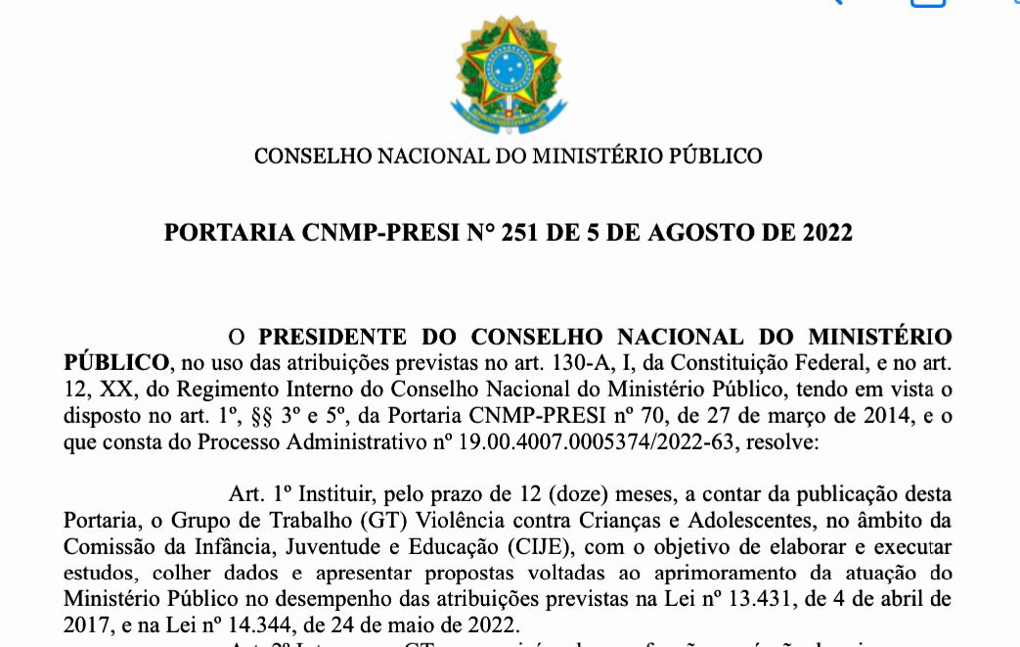

Slide 23
Mapeamento – formulários aos MPs
Integração – Minuta
Visibilidade / sensibilização
Formação – eventos nacionais

Slide 24
